Slide 2
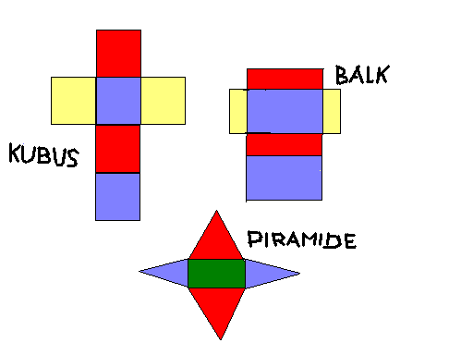
Uitslagen

Slide 3
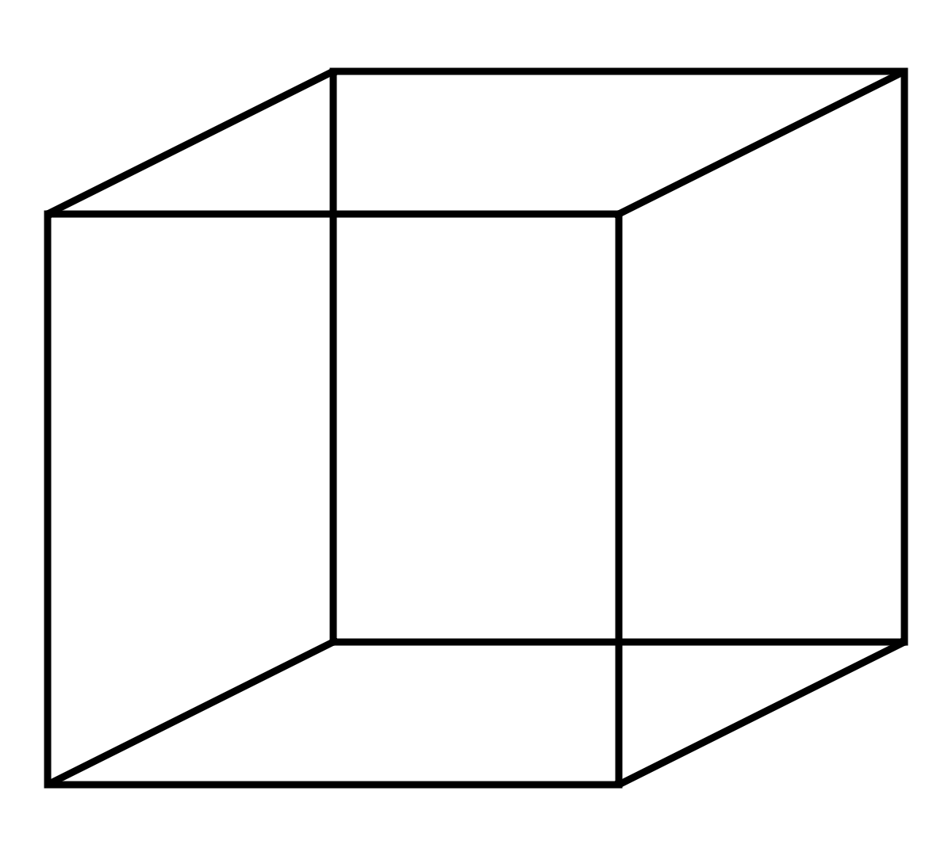
Uitslag Kubus

Slide 4
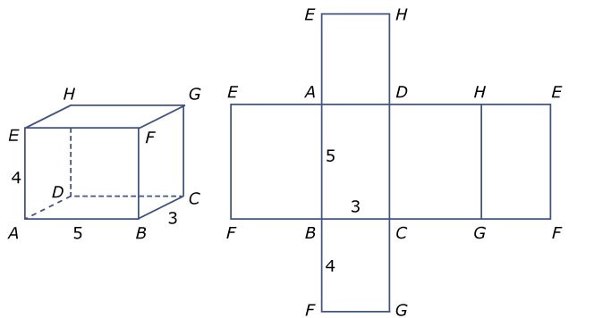
Uitslag Balk

Slide 5
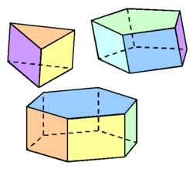
Prisma
Hoe herken je een prisma?
Het grondvlak is exact hetzelfde als het bovenvlak
Zoek dus altijd de boven- en onderkant op!!!

Slide 6
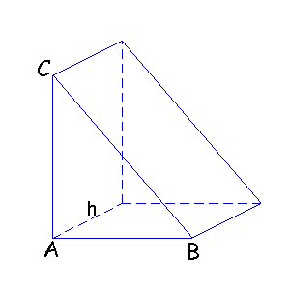
Inhoud prisma bepalen
1. Zoek het grondvlak en maak een schets
Grondvlak ABC
2. Bereken de oppervlakte van het grondvlak
5 x 7 :2 = 17.5 cm²
3. Bepaal de hoogte van het prisma
h = 3 cm
4. Bereken de inhoud van het prisma: Oppervlakte bodem x hoogte
17.5 x 3 = 52.5 cm³
AB= 5 cm
AC= 7 cm
h= 3 cm

Slide 7
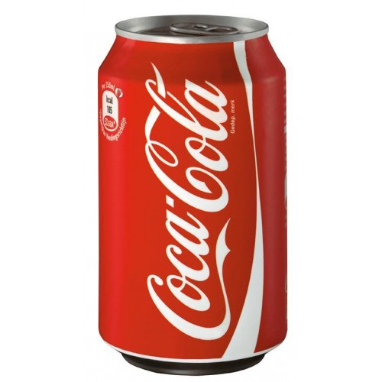
Hoe bereken je de inhoud van een blikje cola?
Wat zou je doen met het bereken van de inhoud als het blikje er zo uit zou zien?
Wat wil dat zeggen over het ronde blikje?

Slide 8
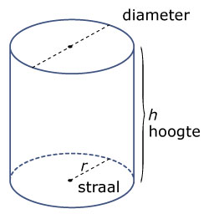
Inhoud Cilinder
Ga na hoe groot de straal is
Bereken de oppervlakte van het grondvlak/ bodem met:
Straal x straal x π = oppervlakte cirkel
3. Bereken de inhoud van de cilinder met:
Oppervlakte grondvlak x hoogte= inhoud

Slide 9
Inhoud blikje cola
Diameter
= 6 cm
Hoogte=
11 cm
Dus wat doe je?

Slide 10
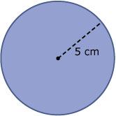
Stap 1 en 2: Oppervlakte grondvlak
Formule oppervlakte cirkel:
Straal x straal x π
Wat is de straal?
Dus bij dit voorbeeld:
…x ..x π= ……..
Diameter
= 6 cm

Slide 11
Dan het gehele blikje
Oppervlakte grondvlak:
Hoogte=
11 cm
Oppervlakte grondvlak x hoogte= inhoud

Slide 12
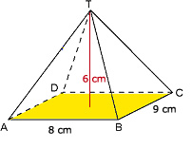
Inhoud piramide
Hoe bereken je de inhoud van een piramide?
Bereken de oppervlakte van de bodem
Bepaal de hoogte van de piramide
Bereken de inhoud van de piramide met:
Inhoud Piramide= oppervlakte bodem x hoogte :3
Of
Inhoud Piramide= ⅓ x oppervlakte bodem x hoogte

Slide 13
Inhoud piramide
Hoe bereken je de inhoud van een piramide?
Bereken de oppervlakte van de bodem
8x9= 72 cm²
Bepaal de hoogte van de piramide
6 cm
Bereken de inhoud van de piramide met:
72 x 6 :3 = 144 cm³
Inhoud Piramide= oppervlakte bodem x hoogte :3
Of
Inhoud Piramide= ⅓ x oppervlakte bodem x hoogte

Slide 14
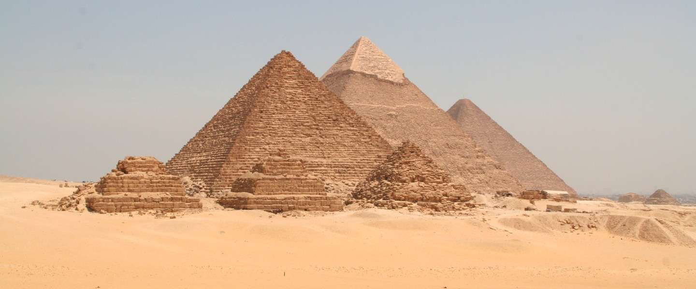
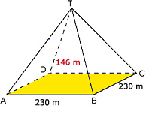
Inhoud piramide berekenen
Oppervlakte bodem:
230x230= 52900 m²
Hoogte piramide
146 meter
Berekening
52900x146:3= 25.734.466,667m³
Inhoud Piramide= oppervlakte bodem x hoogte :3
Of
Inhoud Piramide= ⅓ x oppervlakte bodem x hoogte

Slide 15
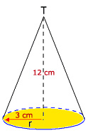
Inhoud Kegel
Hoe bereken je de inhoud van een kegel?
Bereken de oppervlakte van de bodem
Bepaal de hoogte van de piramide
Bereken de inhoud van de piramide met:
Inhoud Kegel= oppervlakte bodem x hoogte :3
Of
Inhoud Kegel= ⅓ x oppervlakte bodem x hoogte

Slide 16
Inhoud Kegel
Hoe bereken je de inhoud van een kegel?
Bereken de oppervlakte van de bodem
3 x 3 x π= 28.27… cm²
Bepaal de hoogte van de piramide
12 cm hoogte
Bereken de inhoud van de piramide met:
28.27… x 12:3 = 113.10cm³
Let op met te vroeg afronden!
Inhoud Kegel= oppervlakte bodem x hoogte :3
Of
Inhoud Kegel= ⅓ x oppervlakte bodem x hoogte

Slide 17
Formules (leer deze uit je hoofd)
Omtrek cirkel= Diameter x π
Oppervlakte cirkel = Straal x straal x π
Inhoud cilinder= Straal x straal x π x hoogte
Inhoud prisma= Oppervlakte grondvlak x hoogte
Inhoud Piramide/Kegel= Oppervlakte bodem x hoogte :3
Of
Inhoud Piramide/ kegel= ⅓ x oppervlakte bodem x hoogte
Vergroten ruimtefiguur: als de vergroting 2 is dan wordt het ruimtefiguur 2³= 8 keer zo groot
Samengesteld figuur:
Totale inhoud- inhoud ‘lege’ vlak

Slide 19
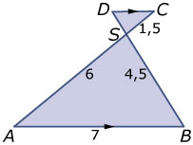
Tekenen in dezelfde stand
Welke 2 driehoeken zijn er gegeven?
Teken beide driehoeken in dezelfde stand (1tje moet er dus draaien)
Bereken vervolgens vergrotingsfactor op de bekende manier

Slide 20
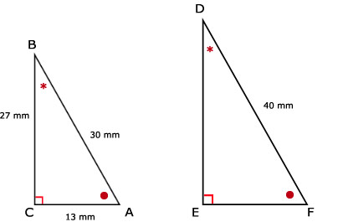
Rekenen met gelijkvormigheid
Beeld
Bereken de vergrotingsfactor door:
De vergrotingsfactor vermenigvuldig je met de overeenkomstige zijden
AC en EF zijn overeenkomstig, dus 13 x VF
BC en DE zijn overeenkomstig, dus 27 x VF
= Vergrotingsfactor
Origineel
Van het origineel weet je altijd alle zijden

Slide 21
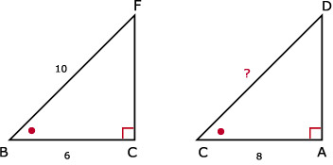
Bereken zijde CD

Slide 22
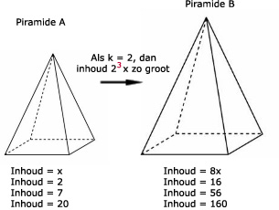
Vergroten met inhoud

Slide 23
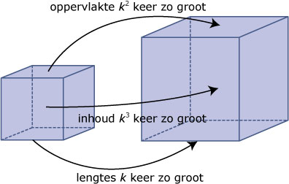
Vergroten met inhoud

Slide 24
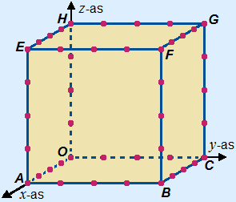
Drie coördinaten, hoe doe ik dat?
Bereken de lengte van lijnstuk BG

